Slide 1

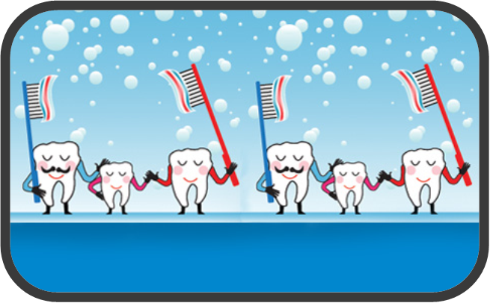

Slide 2
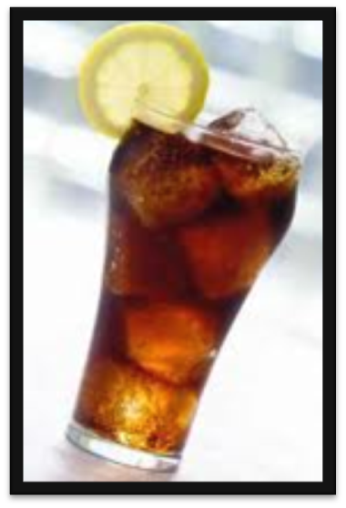
Son yıllarda sofralarımıza hakim olmuş gazlı içecekleri içmeden önce bir kez daha düşünmekte yarar var..

Slide 3
Gazlı içeceklerle en fazla ilişkilendirilen sağlık sorunları:
Obezite,
Diyabet,
Diş çürümesi,
Kemik erimesi ve kemik kırılmaları,
Beslenme eksikliği ve bozuklukları,
Kalp hastalıkları,
Gıda bağımlılığı,
Kafein nedeniyle nörolojik bozukluklar
Mide rahatsızlıkları

Slide 4
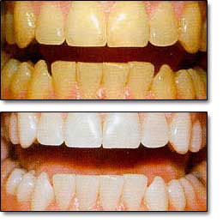
Gazlı içecekler artık her okulda satılmaya basladigindan beri diş hekimlerinin fark ettigi bir sorun var.

Slide 5
Aslında sadece yaşlılarda
görülebilecek diş minesi kaybıyla, çocuklarin dişleri sararmaya başladı.

Slide 6
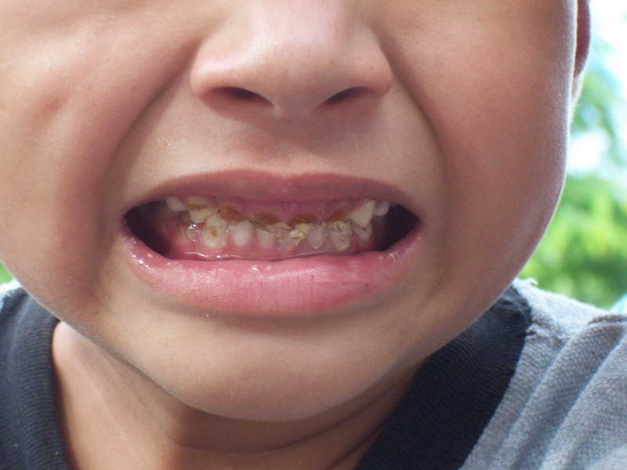
Bunun sorumlusu ise, diş çürümesinin yanı sıra sindirim sorunları ve kemik kaybına da yol açabilen
fosforik asittir.

Slide 7
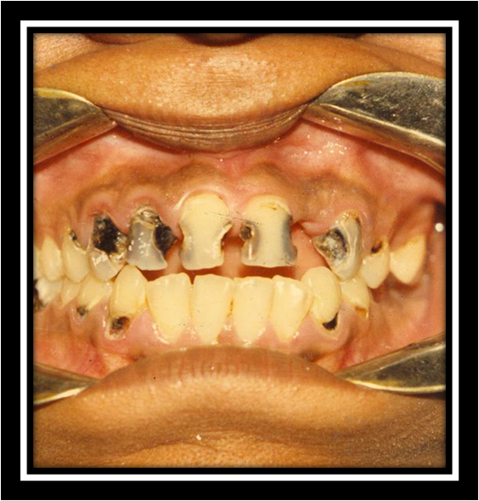
Diş hekimleri, düzenli olarak gazlı içecek içen genç kız ve erkeklerde ön dişlerin diş minesinin tamamen kaybolduğunu belirtiyor.

Slide 8
Normalde tükürük salgımız 7.4 pH derecesi ile hafif alkalidir.
Bütün gün gazlı içecek içildiğinde, fosforik asit tükürük pH'ini asidik seviyelere düşürür.
pH dengesini tekrar 7'ye getirmek için vücut, dişlerden kalsiyum iyonlarını çeker. Bunun sonucunda diş minesi hızla yok olur.

Slide 9
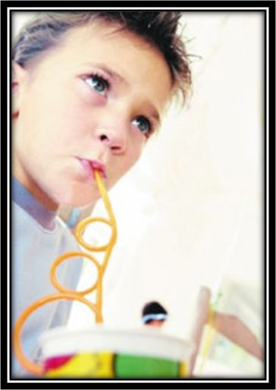
Asitli içecekler her yaşta, özellikle de ergenlik döneminde dişleri önemli oranda çürütür. Bir içecek ne kadar asitliyse diş minesi o kadar yumuşar.

Slide 10
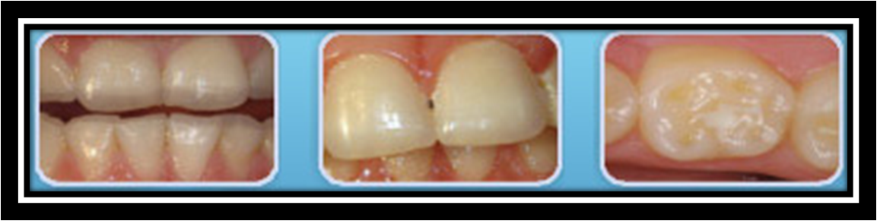
Diş Hekimleri Birliği Uzmanları'nın bu konuda yaptıkları araştırmalar ilginç sonuçlar ortaya koyuyor.

Slide 11
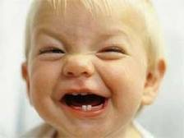
Araştırmalara göre,
Günde 4 bardak asitli içecek tüketmek,
dişlerdeki bozulma riskini
12 yaş grubunda % 25.2 oranında,
14 yaş grubunda ise % 51.3 oranında artırıyor.

Slide 12
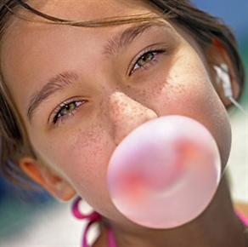
Asitli içecekler içildikten sonra yapılması gerekenler nelerdir?
Asitli içecekler içildikten hemen sonra ağızdaki asitlik olabildiğince çabuk nötralize edilmeli. Bunun en iyi yolu ise şekersiz sakız çiğnemektir.

Slide 13
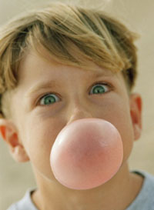
Sakız tükürük üretimini artırarak asitleri nötralize eder.
Böyle bir durumda diş fırçalamanın aşındırıcı etkileri vardır. Asit oluşumundan yumuşayan diş minesi, fırçalamayla zarar görür ve çürüme riskini artırır.

Slide 14
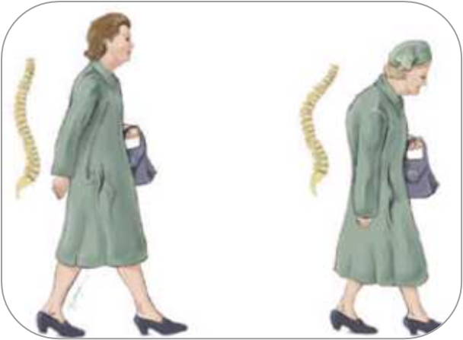
Son yıllarda gazlı içecek tüketimi ile osteoporoz ve kemik kırılmalarını ilişkilendiren arastırmalar yayınlanmaya başladı.

Slide 15
Gazlı içeceklerin yüksek oranda tüketimi ve sütün daha az içilmesi,
Kadınlarda; hayatlarının ilerleyen dönemlerinde osteoporoza daha açık olmalarına neden olarak toplum sağlığını tehdit etmektedir

Slide 16
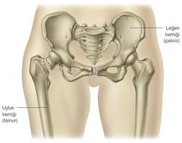
Yeni bulgulara göre kalsiyum ve diğer minerallerin eksikliği nedeniyle kemik kırılmaları artış gösterdi.
Kırılmış
uyluk
kemiği

Slide 17
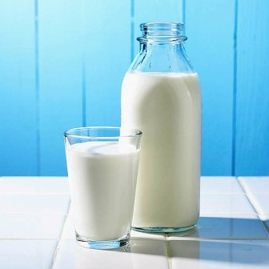
ANNELERE TAVSİYELER
Çocuğunuzun beslenme çantasına asitli içecek yerine süt ya da ayran koyun.

Slide 18
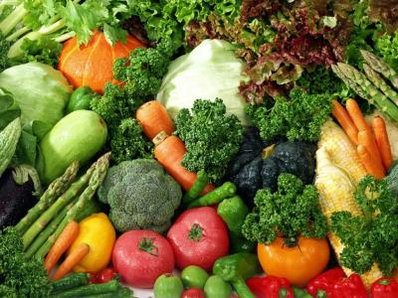
Bazı asitli içecekler, diğer besinlerin vücutta yarar sağlayan bazı vitaminlerin kullanılmasını da engeller.

Slide 19
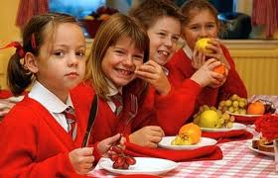
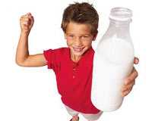
ANNELERE TAVSİYELER
Çocuğunuzun beslenme çantasına asitli içecek yerine süt ya da ayran koyun.

Slide 20
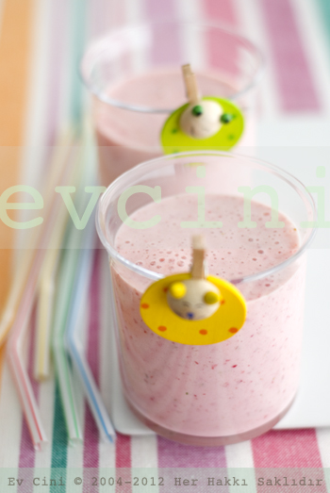
Eğer çocuğunuz sütü ve yoğurdu sade olarak tüketmeyi sevmiyorsa, sütü meyve püresi, kakao-şeker ekleyerek tatlandırabilirsiniz.

Slide 21
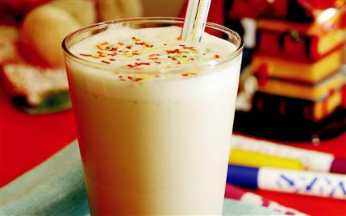
Sütün, yoğurdun içine konan bu tür maddeler sanılanın aksine sütün besin değerini de öldürmez.

Slide 22
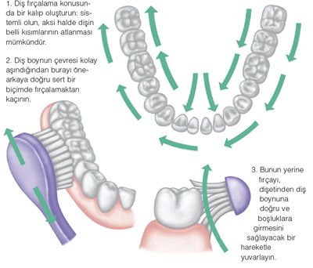


Slide 23
